Slide 1
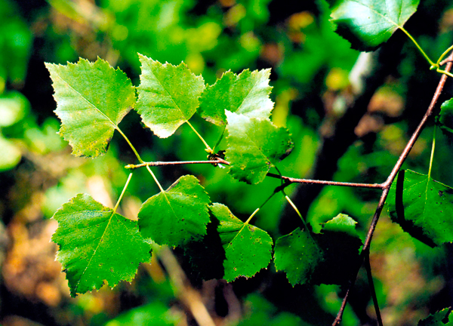
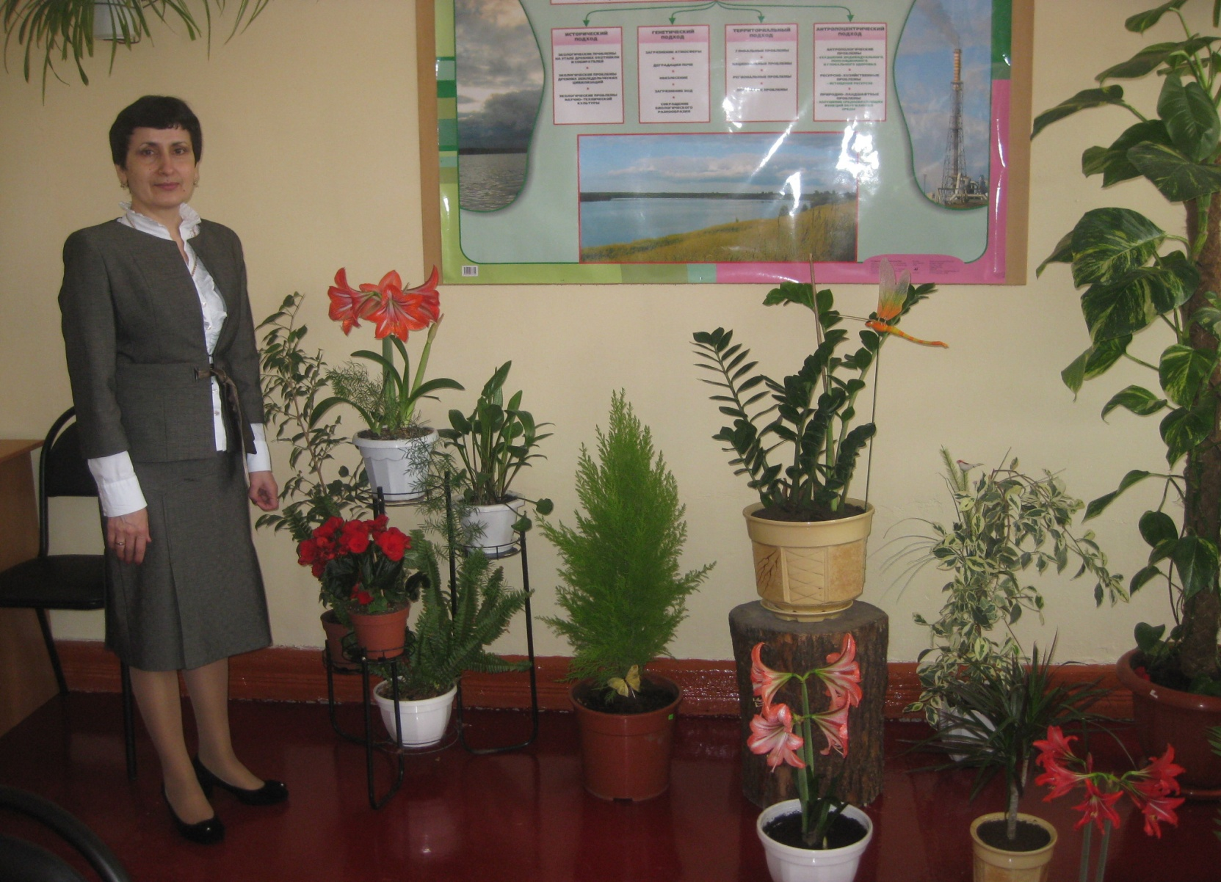
МУНИЦИПАЛЬНОЕ КАЗЕННОЕ ОБРАЗОВАТЕЛЬНОЕ УЧРЕЖДЕНИЕ «СРЕДНЯЯ ОБЩЕОБРАЗОВАТЕЛЬНАЯ ШКОЛА №14»
Г. УЗЛОВАЯ ТУЛЬСКОЙ ОБЛАСТИ

Slide 2
«ВНЕШНЕЕ СТРОЕНИЕ ЛИСТА»
Подготовила учитель биологии и химии
Солтанова Зейнаб Магомеднабиевна

Slide 3
ТЕСТ
1. Побег развивается из…:
а) Корня;
б) Стебля;
в) Почки.
2. Места прикрепления листьев к побегу называют…
а) Узлами;
б) междоузлиями.
3. После опадания листа на его месте на побеге остается…
а) почка;
б) новый побег;
в) листовой рубец.

Slide 4
4. Почки, из которых образуются побеги с листьями, называют…
а) вегетативными;
б) генеративными.
5. Почки растений умеренной зоны, как правило, …
а) не имеют почечных чешуй;
б) имеют почечные чешуи.
6. Из почки на побеге появляются…
а) корень;
б) лист;
в) новый побег.
7. Промежутки между листьями на побеге называются…
а) узлами;
б) междоузлиями.
Ответы: 1)-в; 2)-а;3)-в;4)-а;5)-б;6)-б;7)-б.

Slide 5
КРИТЕРИИ ОЦЕНОК:
«5» – нет ошибок;
«4» – 1-2 ошибки;
«3» – 3-4 ошибки;
«2» – более 4 ошибок.

Slide 6
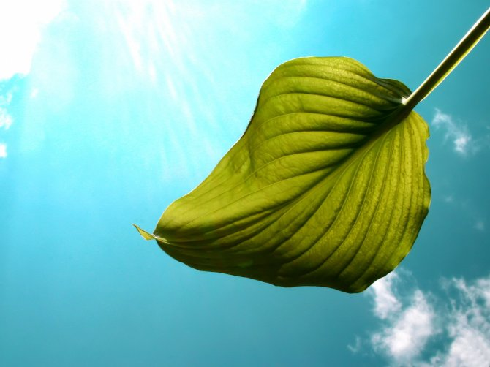
ЛИСТ
- боковая часть побега;
вегетативный орган, в котором образуются органические вещества.

Slide 7
ФУНКЦИИ ЛИСТА:
- фотосинтез - образование органических веществ из неорганических;
- газообмен;
- испарение влаги, участвуют в круговороте воды в природе (умеряет жару летом);
- копят вредные вещества и пыль (защита от вредных примесей).

Slide 8
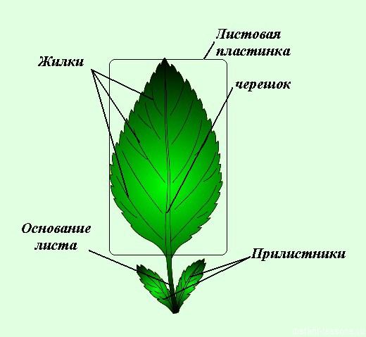
СТРОЕНИЕ ЛИСТА

Slide 9
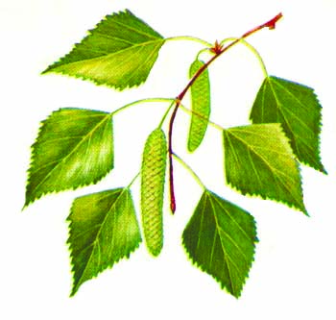
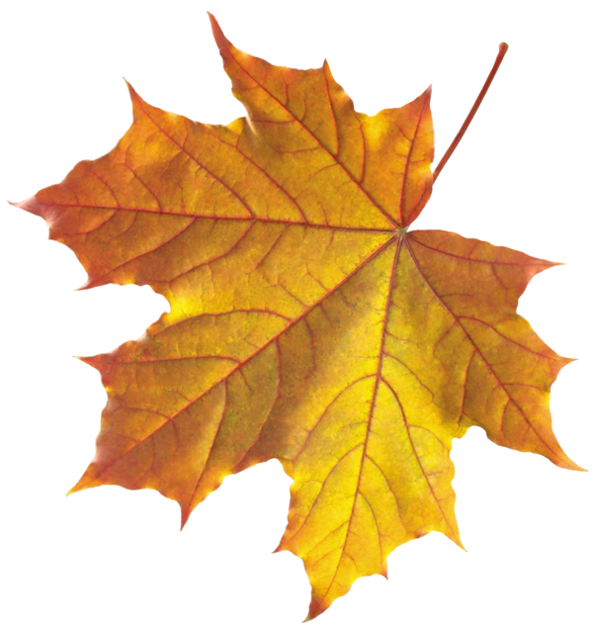
ЧЕРЕШКОВЫЕ ЛИСТЬЯ

Slide 10
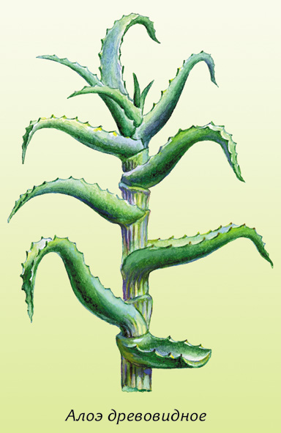
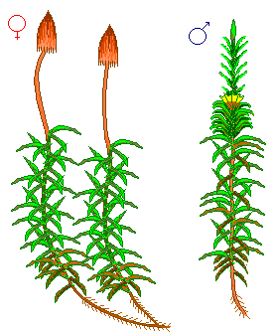
СИДЯЧИЕ ЛИСТЬЯ:

Slide 11
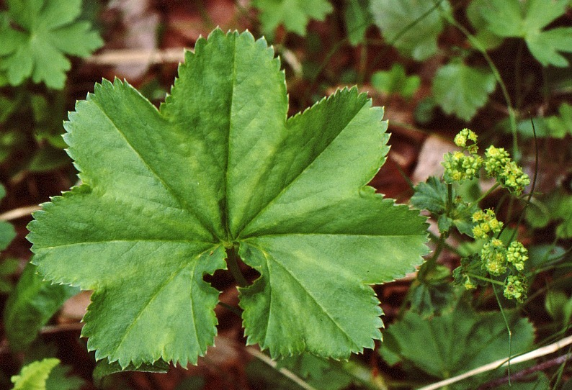
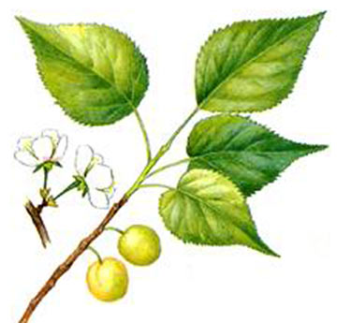
ФОРМЫ ЛИСТЬЕВ:
ОКРУГЛАЯ
(манжетка)
СЕРДЦЕВИДНАЯ
(абрикос обыкновенный)

Slide 12
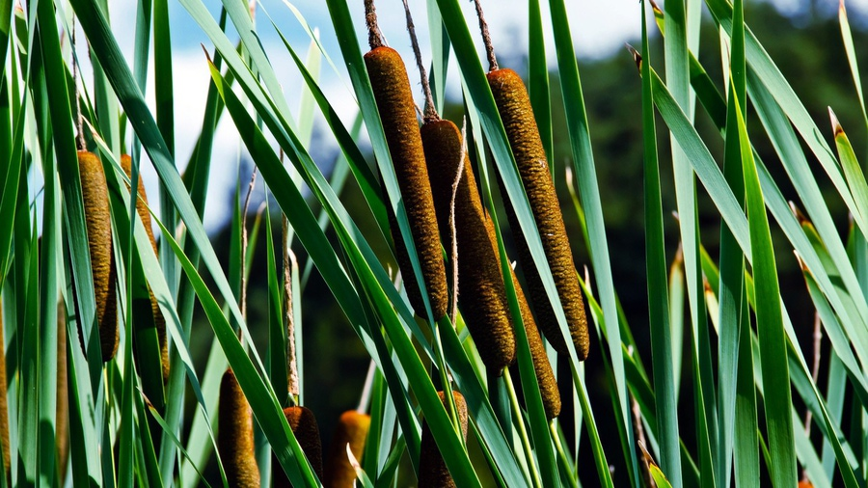
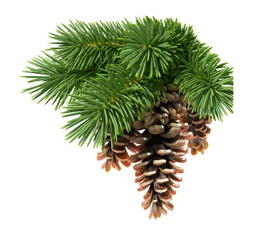
ФОРМЫ ЛИСТЬЕВ:
ЛИНЕЙНАЯ
(камыш)
ИГОЛЬЧАТАЯ
(пихта)

Slide 13
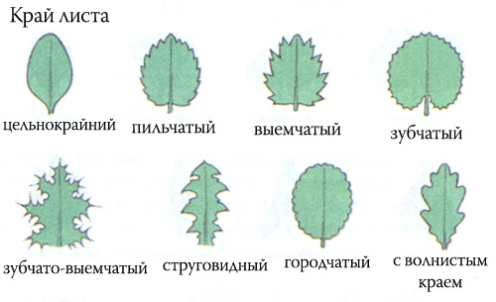
ФОРМЫ КРАЯ ЛИСТЬЕВ:

Slide 14
ТАБЛИЦА
ФОРМЫ КРАЯ ЛИСТЬЕВ | ПРИМЕРЫ
Цельный | Сирень, подорожник, драцена, фикус.
Зубчатый | Яблоня, манжетка, клен.
Пильчатый | Осина, крапива, береза.
Городчатый | Дуб.

Slide 15
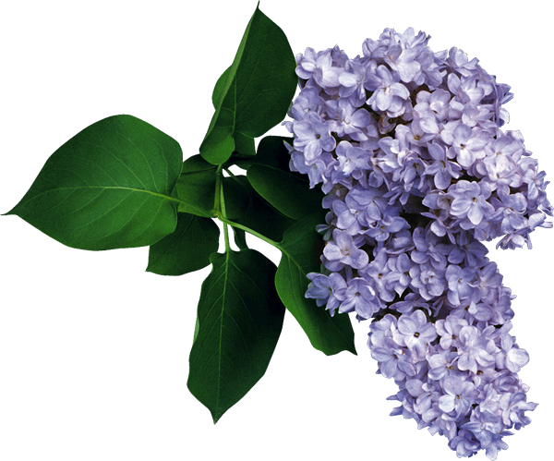
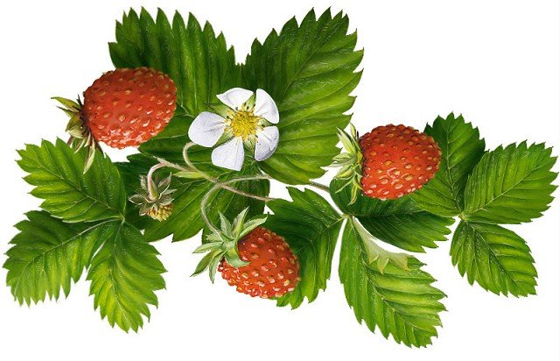
ЛИСТЬЯ БЫВАЮТ:
ПРОСТЫЕ – состоят из одной листовой пластинки (напр., сирень, ромашка, клен и др.)
СЛОЖНЫЕ - имеют несколько листовых пластинок на одном черешке (напр., шиповник, земляника, каштан и т.д.)

Slide 16
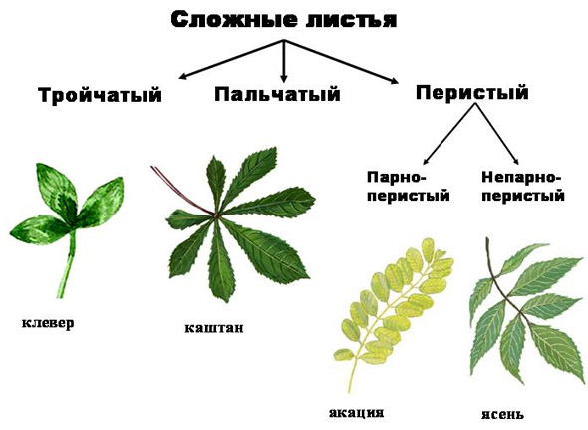

Slide 17
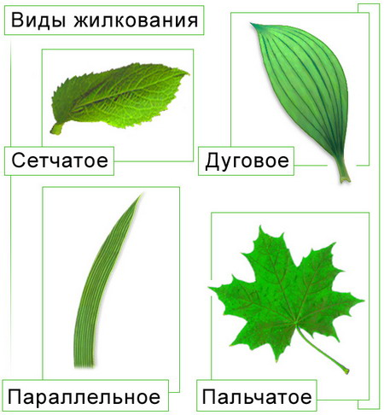
ЖИЛКОВАНИЕ

Slide 18
ФИЗМИНУТКА
(Комплекс упражнений гимнастики для глаз)
1. Быстро поморгать, закрыть глаза и посидеть спокойно, медленно считая до 5. Повторить 4 — 5 раз.
2. Крепко зажмурить глаза (считать до 3, открыть их и посмотреть вдаль (считать до 5). Повторить 4 — 5 раз.
3. Вытянуть правую руку вперед. Следить глазами, не поворачивая головы, за медленными движениями указательного пальца вытянутой руки влево и вправо, вверх и вниз. Повторить 4 — 5 раз.
4. Посмотреть на указательный палец вытянутой руки на счет 1 — 4, потом перенести взор вдаль на счет 1 — 6. Повторить 4 — 5 раз.
5. В среднем темпе проделать 3 — 4 круговых движения глазами в правую сторону, столько же в левую сторону. Расслабив глазные мышцы, посмотреть вдаль на счет 1 — 6. Повторить 1 — 2 раза.

Slide 19
ЛАБАРАТОРНАЯ РАБОТА
«Листья простые и сложные, их жилкование и листорасположение» (Инструкция на стр. 106 учеб.)
Название растения | Листья простые и сложные | Жилкование | Листорасположение
Липа, клен, фасоль, шиповник, конский каштан, дуб, желтая акация

Slide 20
ВЫВОДЫ:
- лист состоит из листовых пластин, черешка, основания, прилистника;
- лист с черешком называют черешковым. Лист без черешка сидячим; охватывающий стебель под углом – вставочным;
- лист с одной листовой пластиной – простой, с несколькими, расположенным на общем черенке сложным;
- сложные листья могут быть тройчатыми, пальчато-сложными, перисто-сложными, парноперистыми и непарноперистыми;
- жилкование листьев может быть сетчатым, дуговым и параллельным.

Slide 21
ЗАКРЕПЛЕНИЕ
(Рассказ с ошибками)
«Я люблю собирать листья. Красивые листья у клена, они имеют много листовых пластинок. Такое же строение и у листьев земляники, липы, каштана. Называются эти листья сложными. Интересно и расположение жилок на листьях - известно до 10 видов жилкования. Например, у березы оно дуговое, у ландыша параллельное, у листьев яблони – сетчатое».

Slide 22
РЕФЛЕКСИЯ:
Сегодня на уроке:
- мне было трудно…
- сегодня я научился…
- самым интересным было…

Slide 23
СИНКВЕЙН:
1. – одно существительное 2. – два прилагательных 3. –три глагола
4. –фраза из четырех слов
Слово – ассоциация к первой строке.

Slide 24
ДОМАШНЕЕ ЗАДАНИЕ:
1. Пересказ п.23 стр.105, выполнить в рабочей тетради задания № 76-79 стр. 34-35.
2. По желанию (на дополнительную отметку) составить рассказ с ошибками на тему: «Внешнее строение листа».
3. Подготовить кроссворды, ребусы по теме "Лист".

Slide 25
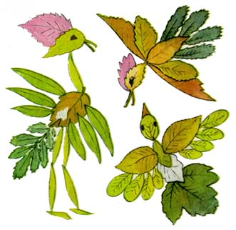
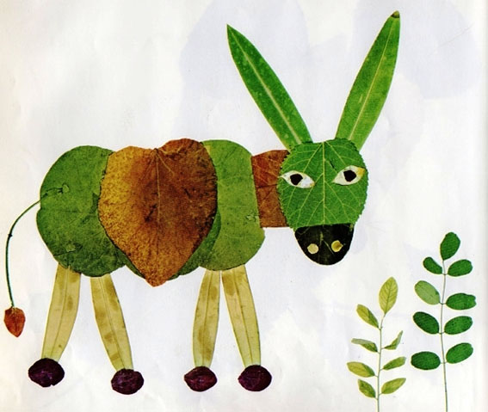
СПАСИБО ЗА УРОК!!!

Slide 26
СПИСОК ЛИТЕРАТУРЫ:
1. Пасечник В.В. Биология. 6 класс. Бактерии, грибы, растения: Учеб. Для общеобразоват. учебных заведений. - 6-е изд., стереотип. - М.: Дрофа, 2011. – 272 с.
2. Преображенская, Н.В. Рабочая тетрадь по биологии: 6 класс: к учебнику В.В. Пасечника «Биология. Бактерии. Грибы. Растения» / Н.В. Преображенская. — М.: Издательство «Экзамен», 2011. — 79, [1] с : ил. (Серия «Учебно-методический комплект»).
3. Федор Тютчев. Избранное. Всемирная библиотека поэзии. Ростов-на-Дону, "Феникс", 1997.- 344 с.
4. Гете И.В. Избранные сочинения в четырех томах. Том 3. –М.: Изд-во «Наука», 1985. – 482 с.
5. Я иду на урок биологии - Ботаника: 6 класс: Книга для учителя /под ред. Ивановой Н.Г., Феоктистовой Н.Ю./ Серия: Библиотека Первого сентября: Я иду на урок. 2002.- 227 с.
6. Интернет-ресурсы.

